Slide 1
ALTERNANZA SCUOLA-LAVORO
(Varazze)

Slide 2
Periodo: 04/06/2017 al 10/07/2017
Dove: Varazze
Hotel: Ariston
Mansioni svolte: ricevimento e servizio bar

Slide 3
L’HOTEL
L’ Hotel Ariston è il punto di riferimento per chi desidera una vacanza all’insegna dell'eccellente ospitalità e di una ristorazione moderna e raffinata.
L’albergo è un’accogliente struttura a tre stelle in continuo rinnovamento, che offre ai propri ospiti i migliori comfort.
Situato a soli 300 metri dal mare della Riviera ligure e a 5 minuti a piedi dal centro storico di Varazze, l'Hotel Ariston ospita un ristorante tradizionale e offre gratuitamente la connessione WiFi e un noleggio di biciclette.
Le camere sono climatizzate e dispongono di TV e bagno interno. A disposizione anche una terrazza solarium e alcune ampie aree salotto in comune.

Slide 4
MANSIONI SVOLTE
Durante il periodo indicato ho lavorato molto alla reception affiancata da Sara e Alberta, le responsabili del ricevimento. Si sono dimostrate da subito molto disponibili e infatti in una settimana circa sono riuscita a capire i lavori che dovevo svolgere. È stato bello applicare quanto studiato durante i miei 5 anni scolastici, accogliere il cliente, registrarlo al computer, accontentare le sue richieste e tanto altro. A volte ho avuto difficoltà a gestire qualche cliente non soddisfatto per dei servizi in camera poco soddisfacenti ma con il passare delle settimane mi è risultato più facile.

Slide 5
COMMENTO PERSONALE
Come prima esperienza di alternanza scuola-lavoro sono stata complessivamente in grado di soddisfare le richieste delle responsabili della reception, mi sono applicata molto in queste 5 settimane cercando di impegnarmi il più possibile. All’inizio ho avuto un po’ di difficoltà a relazionarmi con tutto lo staff ma credo di essermi inserita bene e di aver fatto molte amicizie anche perché i dipendenti erano tutti molto giovani e amichevoli.

Slide 6
ALTERNANZA SCUOLA-LAVORO (Cattolica)

Slide 7
Periodo: dal 15/07/2018 al 19/08/2018 Dove: Cattolica Hotel: Aragosta Mansioni svolte: ricevimento, servizio bar e animatrice.

Slide 8
L’HOTEL
L'Hotel Aragosta è un Hotel a Cattolica di nuova costruzione, elegantemente arredato e situato in una posizione silenziosissima, dove l'ospite potrà trascorrere indisturbato ore serene in un clima di assoluta tranquillità.
Non lontano dal centro e dalle principali attrazioni della città e dall'Acquario di Cattolica, l'Hotel Aragosta è ideale per trascorrere le vacanze a pochi passi dal mare.
Per le famiglie sono disponibili anche offerte particolarmente convenienti come:
Piscina e area benessere
Garage in hotel coperto e custodito
Parcheggio a pochi passi dall'hotel

Slide 9
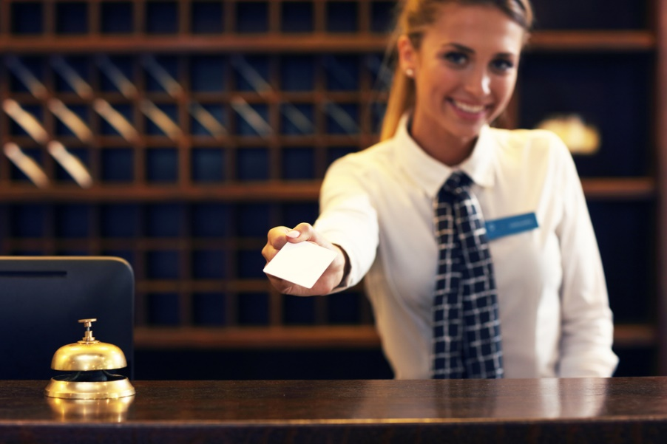
MANSIONI SVOLTE
Per tutta la durata dello stage ho lavorato affiancata alla receptionist Federica, la quale è riuscita in pochi giorni a farmi capire il funzionamento dei due computer e la gestione dell’hotel. Mi ha insegnato la registrazione dei clienti( quindi tutta la fase di check-in), la gestione dei menù, l’importanza del lavoro di squadra e tanto altro ancora. Inoltre mi è risultato facile lavorare al bar dell’hotel, e ancora più facile aiutare le animatrici con i bambini. Ho apprezzato ogni lavoro ed ho imparato molto, per me è stata un’esperienza unica che consiglierei a tutti i miei coetanei che hanno voglia di fare e imparare!

Slide 10
COMMENTO PERSONALE
Per queste 5 settimane sono riuscita ad instaurare un buon rapporto con i clienti che soggiornavano in albergo, ho fatto amicizia con tutti i dipendenti, dalle ragazze ai piani, allo chef in cucina a tutto lo staff di sala e ricevimento. Si sono dimostrati tutti molto disponibili e amichevoli nei miei confronti ed ho avuto come la sensazione che la mia presenza fosse gradita. Spero vivamente di non essermi sbagliata. Inoltre questa esperienza mi ha aiutata a gestire le situazioni meno comode con i clienti, durante una fase di overbooking, ad esempio, sono riuscita variate volte a occuparmene personalmente riuscendo a concludere in modo positivo con il cliente. Sono complessivamente soddisfatta di questa mia esperienza.

Slide 11
COSTA DIADEMA

Slide 12
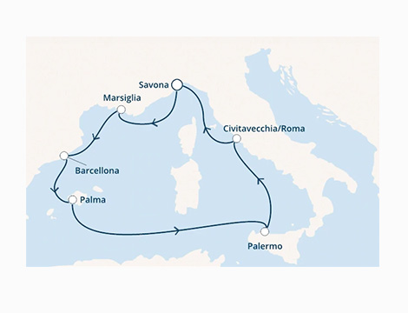
Periodo: dal 09/02/2019 al 16/02/2019
Dove: Mediterraneo Savona, Marsiglia, Barcellona, Palma di Mallorca, Palermo, Roma.
Mansioni svolte: ricevimento ospiti, visita della cucina.

Slide 13
LA CROCIERA:
Costa mediterranea si distingue, nella flotta di Costa Crociere, per essere raffinata e affascinante in ogni suo dettaglio: ciò che rende speciale Costa Mediterranea è sicuramente il gusto negli arredi.
Un nuovo modo di concepire le vacanze, gioioso e colorato, elegante e ricco di opere d’arte. Costa Mediterranea è una nave moderna con ampie e comode cabine, la maggior parte dotate di un balcone privato affacciato sul mare. Da evidenziare la presenza di eleganti e raffinate enoteche a bordo.

Slide 14
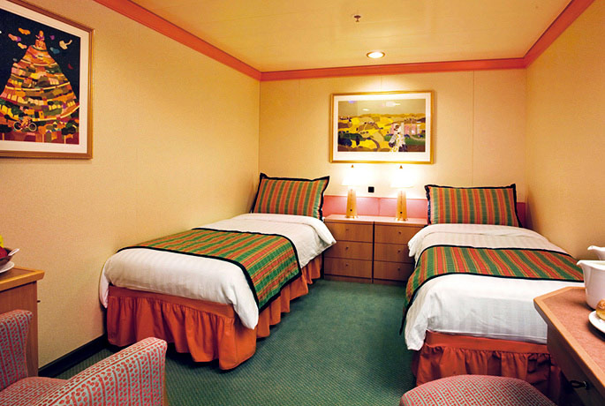
Le cabine
ogni cabina Costa è confortevole e accogliente. Il luogo giusto dove riposare dopo un’intensa giornata di attività, incontri, esperienze a bordo e a terra. Costa propone tipologie di cabine differenti per dimensioni e posizione. Che siano interne, esterne con vista mare, con balcone o suite, tutte le cabine sono pensate per offrire massima comodità, eleganza e relax. In cabina troviamo: Aria condizionata regolabile con TV interattiva satellitare a schermo piatto biancheria cambiata regolarmente (lenzuola e asciugamani) minibar e Room Service 24 ore su 24 (a pagamento)Steward sempre disponibile cassetta di sicurezza connessione Wi-Fi (a pagamento)asciugacapelli

Slide 15
Cosa fare durante la navigazione?
Rilassarsi nelle Spa o nell’area idromassaggio
Praticare attività sportive
Dedicarsi allo Shopping
Concedersi una cena o pranzo di lusso ordinando dal menu à la càrte
Lasciarsi affascinare da intrattenimenti super tecnologici
Tentare la fortuna al casinò
Godersi uno spettacolo teatrale o musicale
Partecipare a feste e party organizzati
Scatenarsi tutta la notte nella discoteche
Per i bambini: dare sfogo alla propria creatività
Per Tutti: Fare amicizia con gli altri passeggeri

Slide 16
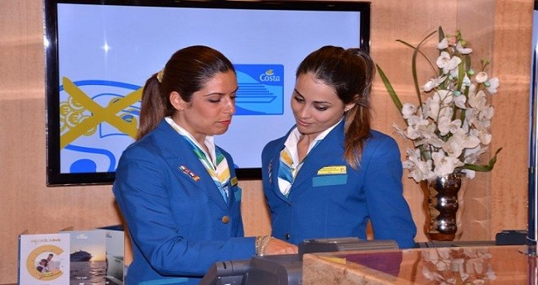
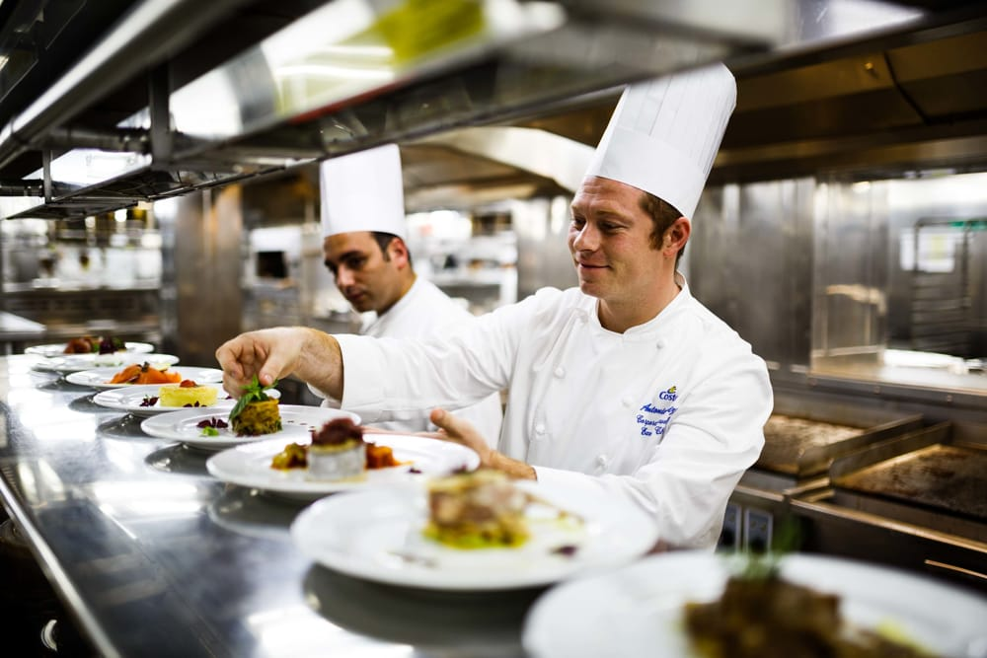
MANSIONI SVOLTE
Durante questo periodo di soggiorno ci è stata offerta la possibilità di lavorare affiancati al personale di bordo per 4 ore. Abbiamo potuto osservare il lavoro svolto da loro e provare a fare il minimo indispensabile come ad esempio il controllo delle camere dal computer o ascoltare e cercare soddisfare le esigenze degli ospiti.
Durante il giorno di navigazione da Palma a Palermo abbiamo potuto visitare la cucina e veder lavorare gli chef, devo dire che è stato molto affascinante.

Slide 17
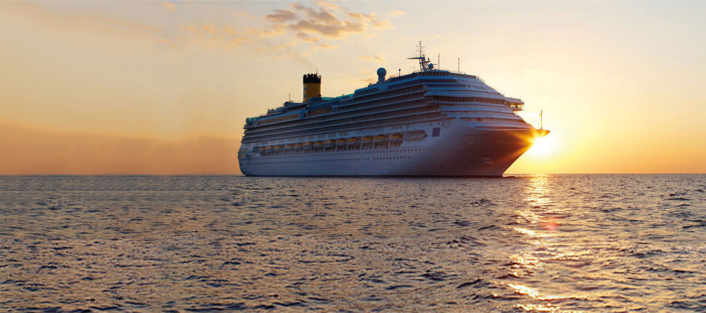
COMMENTO PERSONALE
La scuola ci ha offerto un’opportunità incredibile. Abbiamo potuto ammirare un lavoro un po’ diverso da quello che siamo abituati a fare di solito in hotel. Su costa crociere è tutto curato nel minimo dettaglio e gli ospiti vengono trattati come tali e non come clienti. Abbiamo potuto notare la passione per questo lavoro da parte di ognuno di loro, nonostante il lavoro è tanto e sono tante le cose da fare il personale di bordo si presenta sempre con il sorriso e trasmette una forte passione. Sono stata soddisfatta a pieno dell’esperienza, la consiglio a tutti, sia a gente giovane che ha voglia di scoprire posti nuovi ma anche a persone più adulte che in questo posto possono trovare ogni tipo di confort.

